Slide 1
第6章GIS应用模型
6.1 GIS应用模型概述
  6.1.1 GIS 应用模型的分类
  6.1.2 GIS应用模型与GIS空间分析
  6.1.3 GIS 应用模型的构建
6.2 常用的GIS应用模型
  6.2.1适宜分析模型
  6.2.2地学模拟模型
  6.2.3发展预测模型
  6.2.4交通规划模型

Slide 2
何谓模型？
何谓GIS应用模型？
为什么要创建模型？

Slide 3
6.1 GIS应用模型概述
模型——即现象或系统的简化表示（a simplified representation of a phenomenon or system ）。是对现实世界的描述，为现实世界创建了一个简单的、可管理的视图。
GIS应用模型——就是根据应用目标，具体化为信息世界中可操作的机理和过程。或是用一定程度的简化和抽象，通过逻辑的演绎，去把握地理系统各要素之间的相互关系、本质特征及可视化显示。

Slide 4
6.1.1 GIS 应用模型的分类
1.根据所表达空间对象的不同，GIS应用模型可分为：
数学（理论）模型：利用数学公式对模型进行表达。
经验模型：在历史记录数据和实验数据的基础上，
通过归纳总结得到用来模拟的经验公式。
混合模型（或半经验模型）：基于理论基础，结合历史记录和经验数据所建立的模型，其应用广泛，实用性较强。

Slide 5
表6.1 地学模型类型
类型 | 理论依据 | 应用领域 | 模型表达
理论 模型 | 物理或化学原理 | 如：地表径流等 | 应用数学分析方法建立的数学表达式，反映地理过程本质的理化规律，如运动方程等
经验 模型 | 启发式或统计关系 通过数理统计方法和大量观测实验的数据构建模型 | 如：水土流失、适宜性分析模型等 | 是基于变量之间的统计关系或启发式关系的模型，如统计、回归方程等
混合 模型 | 基于原理和经验的模型，也称半经验性模型 | 如：资源分配、位置选择模型等 | 既有基于理论原理的确定性变量，也有应用经验加以确定的不确定性变量，如运输方程等

Slide 6
6.1.1 GIS 应用模型的分类
2.根据研究对象的瞬时状态和发展过程，GIS应用模型可分为：
静态模型：用于分析地理现象及要素相互作用的格局；
半静态模型：用于评价应用目标的变化影响；
动态模型：用于预测研究目标的时空动态演变及趋势。

Slide 7
GIS空间分析与GIS应用模型有何区别？

Slide 8
6.1.2 GIS应用模型与GIS空间分析
GIS应用模型与GIS空间分析比较
GIS空间分析 | GIS应用模型
是基本的，是解决一般问题的理论和方法，如叠加分析，缓冲分析…… | 是复杂的，往往是两种或多种GIS空间分析方法的复合，是为解决专门问题的理论和方法；
 | 是联系GIS应用系统与专业领域的纽带，必须以广泛、深入的专业研究为基础；
 | 是综合利用GIS中大量数据的工具，而数据的综合分析和应用主要又通过模型来实现；
 | 是分析型和辅助决策型GIS，这是区别于管理型GIS的一个重要特征，是解决空间分析和辅助决策问题的核心。

Slide 9
6.1.3 GIS 应用模型的构建
1、构建GIS应用模型的步骤：
  第1步：构建基本流程；
  第2步：确定模型的类别、相关的变量、参数和
  算法，构建模型逻辑结构框图；
  第3步：确定GIS空间操作项目和空间分析方法；
  第4步：模型运行结果验证、修改和输出。

Slide 10
6.1.3 GIS 应用模型的构建
2、GIS应用模型的建模要求
GIS应用模型是GIS与相关专业连接的纽带，要构建真正有效的GIS应用模型，需要满足以下要求：
以专业知识和经验为基础；
对应用问题的机理和过程进行深入研究；
从问题的各种因素中找出其因果关系和内在规律。

Slide 11
6.1.3 GIS 应用模型的构建
3、地理信息建模系统（GIMS）
GIMS是研究如何根据给定条件自动生成解决问题的整个操作过程。用GIS求解问题的过程就是建立GIMS的过程。GIMS的功能包括：
面向用户的空间分析模型的定义、生成和检验；
基于GIS的交互式分析、建模和决策。
  GIMS是目前GIS研究的重要方向和热点问题之一。

Slide 12
6.1.3 GIS 应用模型的构建
4、为什么要创建模型
  模型使问题可视化，将复杂的大问题逐级分解为多个简单的小问题
  模型明确了处理过程以及它们之间的关系，在发生变化时，模型能动态地更新。
  可以为每个工具设置参数，并记录这些信息，使模型能够方便地重复输出或改变输出结果。
  可以编辑模型的结构，添加或删除处理过程，或处理过程的关联。

Slide 13
6.1.3 GIS 应用模型的构建
5、GIS空间分析功能与相关领域专用模型的
结合途径：
    （1）嵌入式
    （2）松散耦合式
    （3）混合式

Slide 14
6.1.3 GIS 应用模型的构建
（1）GIS环境内模型建造（嵌入式）：利用GIS软件的宏语言发展各自所需的空间分析模型。此方法能充分利用GIS软件本身所具有的资源，模型建造和开发的效率比较高。
（2）GIS外部的模型建造（松散耦合式）：基于应用GIS的空间数据库和输出功能，而模型分析功能则主要是利用其它应用领域的软件。此方法运行比较慢，但实现软件嫁接，无需在GIS环境中再编分析软件，具有广泛的适用性。
（3）混合型的模型建造：上述两者的结合。此方法既利用GIS提供的功能，又具有一定灵活的效果。

Slide 15
6.2 常用的GIS应用模型
1、类型
从数理统计角度来看，GIS应用模型的类型有：
  类似统计学的描述性模型
  与推理统计技术相关的规则性模型

Slide 16
6.2 常用的GIS应用模型
从应用角度来考虑，GIS应用模型的类型有：
适宜分析模型：从几种方案中筛选最佳或适宜的模型。
考虑独立状态模型：注重样式与处理的问题，长时间以来用于解释类似农业活动与运输成本间的关系；
位置-分配模型：最初为预测工业位置点的空间分布的样式而设计的韦伯模型，结合实际进行改进后可使参与者寻找最佳商业和服务位置；

Slide 17
6.2 常用的GIS应用模型
从应用角度来考虑，GIS应用模型有：
重力模型，建立在吸引力与到潜在市场的距离呈反比这一基础上构建的经济地理模型。
改进扩散模型，在流体扩散模型的基础上，通过地理空间跟踪动植物运动，以空间验证思想，构建扩散模型，如今已广泛用于地理生态群落研究。

Slide 18
6.2.1适宜分析模型
1.一般介绍
适宜分析模型在地学领域被广泛地应用于土地功能适宜性评价、农作物适宜性分析、适宜性选址分析等方面。
建立适宜分析模型步骤
  确定具体的开发活动；
  选择其影响因子；
  综合评判

Slide 19
（1） 选址应用模型
选址问题应用很多，如：
  辅助建筑项目选址
  城市垃圾场选址
  印染厂的选址
  国家森林公园的选址
6.2.1适宜分析模型

Slide 20
以森林公园选址为例进行说明：
A.问题提出：森林公园候选地址
B.所需数据：公路、铁路分布图（线状地物），
森林类型分布图（面状），城镇区划图（面状）。
C.解决方案：构建空间数据库，信息提取并建模。
D.具体步骤和方法（见表6.2）
E.依据应用模型出图，供决策者参考。
6.2.1适宜分析模型

Slide 21
6.2.1适宜分析模型
步 骤 | 方 法
确定森林分类图属性相同的相邻多边形的边界 | 属性再分类（聚类）、归组
找出距公路或铁路0.5km的地区（保持安静） | 缓冲区分析
找出距公路或铁路1km的地区（交通方便） | 缓冲区分析
找出非城市区用地 | 再分类
找出森林地区、非市区、且距公路或铁路0.5～1km范围内的地区 | 叠置分析
表6.2选址分析模型步骤和方法

Slide 22
6.2.1适宜分析模型
（2）道路拓宽规划
A.问题提出：道路拓宽改建过程中的拆迁指标计算
B.明确分析的目的和标准
目的：计算由于道路拓宽而需拆迁的建筑物的面积
和房产价值。
道路拓宽改建的标准如下。
（a）道路从原有的20m拓宽至60m。
（b）拓宽道路应尽量保持直线。
（c）部分位于拆迁区内的10层以上的建筑不拆除。

Slide 23
6.2.1适宜分析模型
C. 准备进行分析的数据：涉及两类信息，一类是
现状道路图；另一类是分析区域内建筑物分布
图及相关的信息。
D.GIS空间操作
（a）选择拟拓宽的道路，根据拓宽半径，建立道路的缓冲区。
（b）将此缓冲区与建筑物层数据进行拓扑叠加，产生一幅新图，此图包括所有部分或全部位于缓冲区内的建筑物信息。

Slide 24
6.2.1适宜分析模型
E.GIS统计分析
（a）对全部或部分位于拆迁区内的建筑物进行选择，凡部分落入拆迁区且楼层高于10层以上的建筑物，将其从选择组中去除，并对道路的拓宽边界进行局部调整。
（b）对所有需拆迁的建筑物进行拆迁指标计算。
F.将分析结果以地图或表格的形式打印输出。

Slide 25
6.2.1适宜分析模型
（3）建设用地适宜性评价模型
一般原理：建模的关键在于适宜性评价过程中指标的选取、标准化和权重的确定以及如何将GIS和决策过程结合。
以福州为例，根据各因子中不同影响因素对建设用地生态适宜性重要程度的不同，对其赋予不同的等级值，见表6.3。

Slide 26
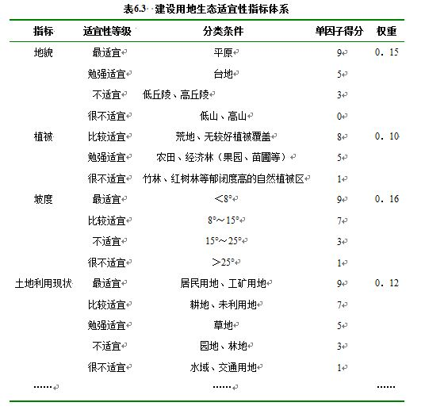
表6.3 建设用地生态适宜性指标体系

Slide 27
6.2.1适宜分析模型
在GIS空间数据库支持下，利用ArcView 3.3或ArcGIS 9.0的空间分析模块，对评价因子进行单因素和综合生态适宜性叠加分析，并对其生态适宜性评价结果进行分级，即最适宜、比较适宜、勉强适宜、不适宜、很不适等，形成单因子和综合指标的生态适宜性系列分级图，如图6.1所示。

Slide 28
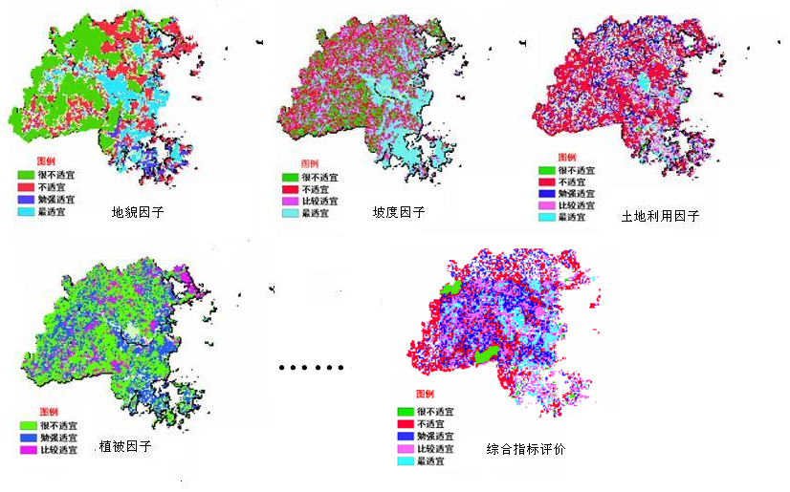
图6.1 福州建设用地生态适宜性评价系列等级图

Slide 29
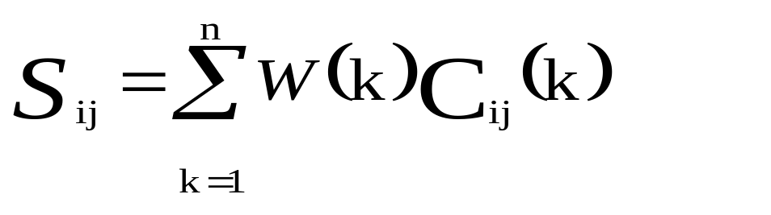
6.2.1适宜分析模型
综合生态适宜性评价公式如式6.1所示：
式中k=1，2，…，表示第k个生态因子；W(k)表示第k个生态因子的权重；C_{ij}(k)表示第 k个生态因子在（i , j）网格适宜性等级的单因子得分；S_{ij}为（i , j）网格的生态适宜性综合指数。
（6.1）
综合指数
权重
单因子得分

Slide 30
6.2.1适宜分析模型
（4）亚热带农作物种植区划
这类模型用于描述和解释某种现象空间分布的规律，可以回答“那里是什么”和“它们在哪里”之类的问题。为了实现科学区化，必须要掌握农作物的生长条件。

Slide 31
6.2.1适宜分析模型
以亚热带农作物种植是否适宜为例说明建模方法：
收集数据。包括区域农业背景的数据和影响农作物生长的生态因子。
构建空间数据库。
建立指标图层，确定指标等级。
进行GIS叠加，分析适宜性。
生成结果图，为决策者提供参考意见。

Slide 32
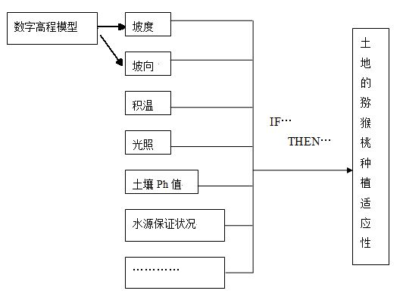
图 6.2 猕猴桃种植适宜性评价地图模型

Slide 33
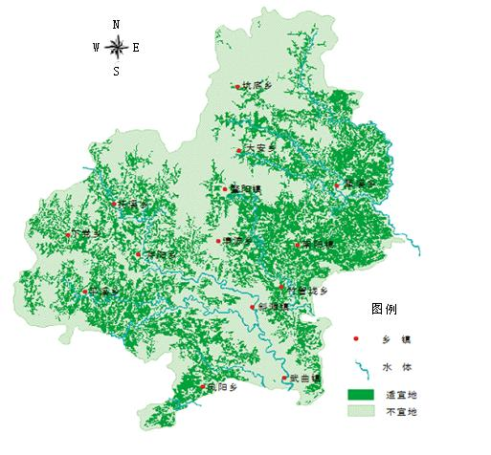
图6.3 猕猴桃种植区划图

Slide 34
6.2.2地学模拟模型
1、一般介绍
应用GIS方法，分析多种要素之间的关系，可模拟或预测某种地理过程或现象，例如气候变化、沙漠化过程、土地退化过程、土壤侵蚀变化、河道演变过程等。

Slide 35
6.2.2地学模拟模型
2、应用案例1：土壤侵蚀评价
建立土壤侵蚀或水土流失的数值分析模型的步骤如下：
A. 选择影响土壤流失的主要环境数据；
B. 建立主要因子（R、K、L、S、C、P）图层；
C.利用地图代数运算，构建土壤侵蚀地图模型：

Slide 36
6.2.2地学模拟模型
土壤侵蚀或水土流失数据处理流程图如图6.4所示。
其中：R为雨量——径流侵蚀（Rainfall_Runoff Erosivity）因子；K为土壤侵蚀（Soil Erodibility）因子；L为坡长（Slope Length）因子；S为坡度（Slope Gradient）因子；C为作物管理（Crop Management）因子；P为侵蚀控制措施（Erosion Control Practice）因子。
土壤侵蚀地图模型：A=R×K×L×S×C×P

Slide 37
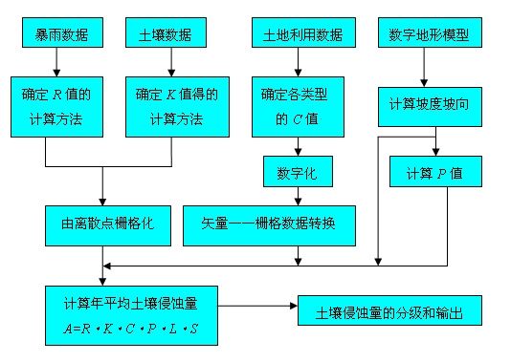
图6.4 土壤侵蚀数据处理流程图

Slide 38
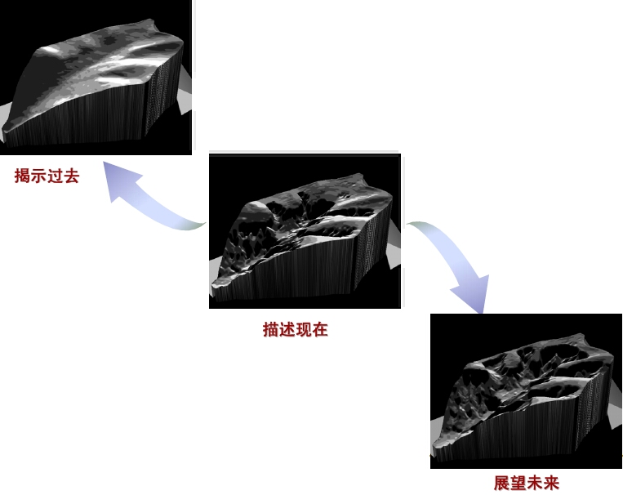

Slide 39
6.2.2地学模拟模型
注意事项：
一个地图模型只代表解决某一问题的一种方案；同一个问题可以使用不同的地图模型来解决。即：用于解决某一问题的地图模型不是唯一的。
不同的地图模型产生的最后结果可能会有所差别。需要通过对地图模型的实验和对地图模拟过程的评价来保证地图模拟结果的正确性和有效性。

Slide 40
6.2.2地学模拟模型
3、应用案例2：虚拟环境显示
在已有某区域地形数据等信息的基础上，通过构建GIS数据库，建立地学模拟模型；再将模型导入到3D-GIS系统中，就可以构建出虚拟地理环境。
在虚拟地理环境中，用户可以通过简单地改变模型参数来模拟不同的地理现象（地理过程），从而为研究诸如水土流失等实际问题提供借鉴和指导。

Slide 41

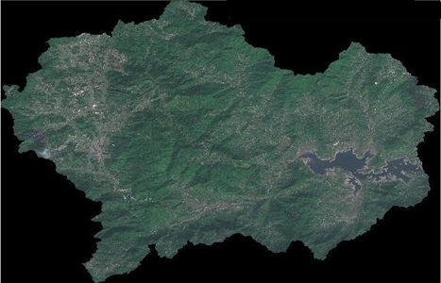
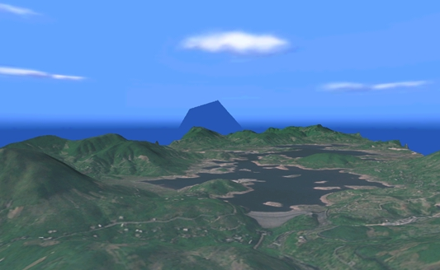
（a）等高线图
（b）遥感图
（c） 虚拟地理环境
图6.5 某区域在GIS支持下实现的虚拟环境

Slide 42
6.2.3发展预测模型
1.一般介绍
发展预测模型是运用已有的存储数据和系统提供的手段，对事物进行科学的数量分析，探索某一事物在今后的可能发展趋势，并作出评价和估计，以调节、控制计划或行动。
应用邻域：人口预测 / 资源预测 /粮食产量预测 /
社会发展预测
预测方法：定性预测/定量预测/定时预测/概率预测

Slide 43
6.2.3发展预测模型
在GIS中，一般采用定量预测方法，它利用系统存储的多目标统计数据，由一个或几个变量的值，来预测或控制另一个变量的取值。
定量预测可用的数学方法：
移动平均数法 / 指数平滑法 / 趋势分析法 /
时间序列分析法 / 回归分析法 / 灰色系统理论

Slide 44
6.2.3发展预测模型
2.应用案例
在GIS人口数据库支持下，可生成福建人口规模、GDP、经济与人口关系以及空间聚类相关分析系列图，如图6.6、图6.7、图6.8和图6.9所示。

Slide 45
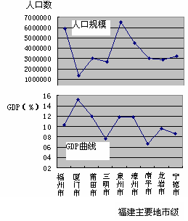
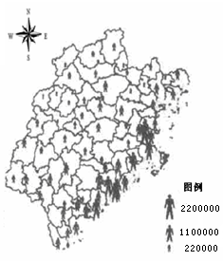
6.2.3发展预测模型
图6.6 福建人口规模和GDP曲线 图6.7 福建人口空间分布

Slide 46
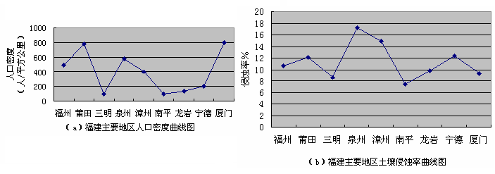
6.2.3发展预测模型
图6.8人口密度与土壤侵蚀率的关系

Slide 47
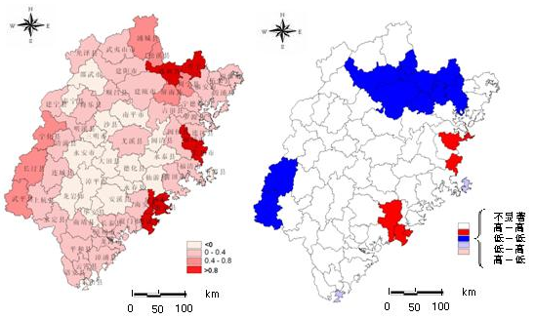
（a）福建省各县市的人均GDP局部自相关分布 （b）福建省各县市的人均GDP空间关联分布
图6.9 福建GDP空间相关显示图

Slide 48
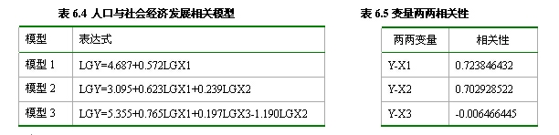
6.2.3发展预测模型
利用回归分析方法，选用3个因子——GDP，第二、第三产业占GDP 的比重，各行政区的土地面积。并设：Y=总人口，X1=GDP，X2=第二、第三产业占GDP 的比重，X3=各行政区的土地面积。建立人口与社会经济发展相关模型，如表6.4和表6.5所示。

Slide 49
6.2.4交通规划模型
1、简介
交通规划模型是确定交通目标与设计达到交通目标的策略和行动的过程。
交通规划的目的：设计交通系统，为将来的用地
模式服务。
交通规划的意义：
建立完善的交通体系的重要手段；
解决道路交通问题的根本措施；
获得交通运输最佳效益的有效方法。

Slide 50
6.2.4交通规划模型
1、简介
在交通规划中引入GIS技术的必要性：
能够提高交通规划工作的效率；
能够简化业务流程；
能够为建设交通规划行业的辅助决策支持系统
打下良好的基础。

Slide 51
6.2.4交通规划模型
2、交通规划对GIS的要求
GIS需要适应交通规划的业务特点，包括：
要进行快速检索；
跳跃性的数据处理；
构建深入应用的辅助决策模型；
注意与相关软件的综合集成。

Slide 52
6.2.4交通规划模型
3、需解决的GIS 问题
（1）空间布局问题
（2）网络计算问题
（3）动态设置问题
（4）区域分析问题
（5）时空历史变化的对照问题

Slide 53
6.2.4交通规划模型
4、交通规划模型的构成
（1）城市交通发生量预测
（2）出行分布预测
（3）交通量最优分配

Slide 54
6.2.4交通规划模型
4、交通规划模型的构成
（1）交通发生量预测模型：
该模型采用因果分析法，综合考虑影响交通发生量的各因素，用回归分析法建造多因素相关回归方程。

Slide 55
6.2.4交通规划模型
4、交通规划模型的构成
（2）出行分布预测模型：
该模型包括出行方向、出行数量以及出行工具的空间分配，主要考虑以居民区为出发点的出行分布情况。

Slide 56
6.2.4交通规划模型
4、交通规划模型的构成
（3）交通量最优分配规划：
研究交通量在交通网络中的最优分配。
客流：基于出行距离最小原则，采用最短路径算法，
计算各居住小区到各出行目的地的出行量。
货流：采用线性规划中的运输模型，包括“平衡运输模型与不平衡运输模型”和“交通量分配模型”。

Slide 57
6.2.4交通规划模型
5、交通规划模型的应用案例
目的：利用GIS网络分析方法与交通系统相结合，
构建“城市红绿灯智能化模拟系统”，用于解决
城市道路网的交叉口信号管理的问题。
前提：红绿灯调度系统的三种模式：
  固定控制
  实时选择控制
  实时生成控制。

Slide 58
6.2.4交通规划模型
5、交通规划模型的应用案例
规定：本案例仅讨论在单交叉口模拟“实时生成控制”交通量模型的实现。

Slide 59
6.2.4交通规划模型
5、交通规划模型的应用案例
约束条件：
（1）通往交叉路口的车辆是随机的，不考虑混车流
的情况。
（2）在系统运行过程中，交叉口处不发生交通事故。
（3）在系统运行过程中，所有车辆服从红绿灯调度
控制。
  （4）车辆在通过交叉路口的速度是相同的，绿灯时
  间内的车辆必须顺利通过交叉路口。

Slide 60

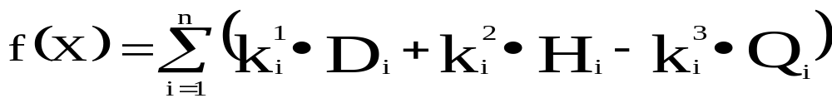
6.2.4交通规划模型
5、交通规划模型的应用案例
建模：
第i相位的有效绿灯时间为：
目标函数为：
模糊控制流程如图6.10所示。

Slide 61
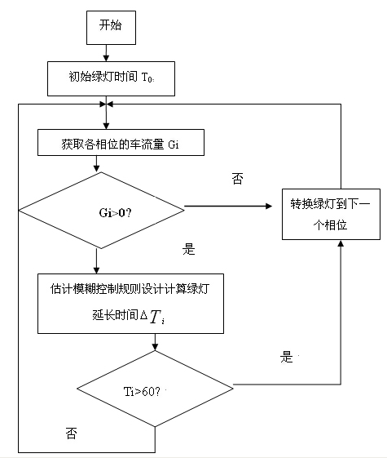
6.2.4交通规划模型
图6.10 模糊控制流程图

Slide 62
思考
通过建立人口增长和人口统计变化的模型，找出较好的零售店位置。
通过建立由经济发展而引起的潜在景观变化和水文变化模型，从而使人类对环境的影响最小化。
通过了解土壤化学和粮食产量间的关系，获取最大的农业利润。

Slide 63
实 验 6
一、实验内容
1.图层叠加操作实验。要求在统一的坐标系下将同一区域的两个图层进行叠加，产生新的空间图形和属性，以提取具有多重指定属性特征的区域，或者根据区域的多重属性进行分级、分类。
2.典型GIS叠加分析应用－－土地适宜性分析。
二、实验目的
通过实验，掌握GIS图层及图层叠加产生的地理意义及应用。
附：具体操作参考实验指导书

Slide 64
第6章结束

